Slide 1


Презентация · Школьная травля
Буллинг: как распознать и остановить травлю
Разбираемся, что такое буллинг, чем он отличается от конфликта, какие роли есть у участников и как защитить себя и других.
Notes:
Здравствуйте! Сегодня поговорим о буллинге — явлении, с которым сталкивался почти каждый. Разберём, чем травля отличается от конфликта, какие роли есть у участников и как правильно действовать, чтобы защитить себя и других.

Slide 2

чёткие определения
Что такое буллинг и чем он отличается от конфликта
Буллинг
Конфликт
Систематическая агрессия при неравенстве сил: повторяется, агрессор действует умышленно, жертва не может защититься.
Разовое столкновение равных сторон: каждый может отстоять себя, после разрешения ситуация прекращается.
Буллинг — не ссора, а системная травля: роли закреплены, силы неравны.
Notes:
Часто родители и учителя говорят: «это просто детские ссоры». Но буллинг — это не ссора. Это систематическая агрессия, где у участников неравные силы: один не может защититься. В обычном конфликте стороны равны и могут отстоять себя, а травля повторяется и всегда умышленна. Если мы видим повторяющиеся нападки одного ребёнка на другого — это уже не конфликт, а буллинг. Важно научиться отличать его сразу, чтобы вовремя вмешаться.

Slide 3

школьная травля
Виды травли
01
02
Физическая
Словесная
Толчки, побои, порча вещей — прямое насилие, чаще встречается у мальчиков.
Обзывательства, угрозы, унизительные комментарии — самый частый вид травли.
03
04
Бойкот
Кибербуллинг
Намеренное игнорирование, исключение из общения, слухи — скрытая форма.
Травля в соцсетях и мессенджерах: оскорбления, фейки, угрозы онлайн.
Notes:
Буллинг редко ограничивается одной формой, но обычно можно выделить четыре основных вида. Это физическая агрессия — толчки, побои, порча вещей. Словесная — оскорбления, угрозы, насмешки, которая встречается чаще всего. Бойкот — когда человека намеренно игнорируют и исключают из общения. И кибербуллинг — травля в интернете, которая сегодня становится всё более распространённой. Важно понимать, что все эти формы одинаково болезненны и требуют вмешательства.

Slide 4
кто участвует в травле
Роли в травле: агрессор, жертва, свидетели
А
Ж
С
Агрессор
Жертва
Свидетели
Инициатор травли, стремится доминировать
Объект травли, часто «белая ворона»
Наблюдатели, чья реакция решает исход
Notes:
В любой травле есть три роли, и они закрепляются очень быстро. Агрессор — это не всегда «плохой» ребёнок: часто он самоутверждается, потому что сам испытывает неуверенность или давление. Жертвой может стать любой, кто чем-то отличается, — и это никогда не вина самого ребёнка. Но самая большая группа в классе — свидетели: именно их молчание даёт агрессору ощущение безнаказанности. Когда хотя бы один свидетель открыто поддерживает жертву, травля начинает отступать. Поэтому дальше посмотрим, чем участие в травле оборачивается для каждой из ролей.

Slide 5
последствия травли
Последствия для всех участников
01
02
Жертва
Агрессор
Тревожность, депрессия, снижение успеваемости, риск суицидальных мыслей
Асоциальное поведение, проблемы с законом, закрепление агрессивных моделей
03
Свидетели
Чувство вины, тревога за свою безопасность, снижение эмпатии
Notes:
Травля не проходит бесследно ни для кого. Для жертвы это постоянный стресс, который перерастает в тревожность, депрессию, падение успеваемости, а в самых тяжёлых случаях — в мысли о суициде. Агрессор тоже страдает: такое поведение закрепляется, и во взрослом возрасте это приводит к проблемам с законом и асоциальным поступкам. Свидетели, даже если просто наблюдают со стороны, испытывают чувство вины и тревогу — часто они боятся оказаться на месте жертвы. Важно понимать: буллинг — это не шутки, а системный вред для всех участников. Именно поэтому дальше я расскажу, насколько распространена эта проблема в наших школах.

Slide 6
цифры и факты
Буллинг в цифрах: статистика по школам России
72%
25%
Считают буллинг важной проблемой
Лично сталкивались с травлей
по данным опроса россиян, 2025
каждый четвёртый россиянин
21%
10 тыс.
Подростков испытывают буллинг
Эпизодов кибербуллинга в 2025 году
примерно каждый пятый школьник
на 14% больше, чем в 2024-м
Каждый пятый подросток сталкивается с травлей, а число эпизодов кибербуллинга выросло на 14% за год
ВЦИОМ, 2025; РИА Новости, 2024–2026
Notes:
Посмотрите на эти цифры: почти три четверти россиян называют буллинг важной проблемой, а каждый четвёртый лично через это прошёл. Особенно тревожно, что каждый пятый подросток прямо сейчас сталкивается с травлей в школе. Отдельно отмечу динамику кибербуллинга: около десяти тысяч резонансных эпизодов за прошлый год — это на 14% больше, чем годом ранее. То есть проблема не затухает, а смещается в интернет и растёт. Поэтому дальше поговорим о ролях в травле и о том, что делать каждому.

Slide 7



пошаговая инструкция
Что делать, если травят тебя
1
2
3
4
Не молчи — расскажи взрослым
Фиксируй случаи травли
Ищи поддержку у друзей и психолога
Не оставайся в изоляции
Сохраняй скриншоты, сообщения и записи, фиксируй даты. Доказательства помогут взрослым разобраться и защитить тебя.
Продолжай общаться с теми, кому доверяешь, и заниматься любимым делом. Ты не один — вместе травлю можно остановить.
Расскажи родителям или учителю о том, что происходит. Травля теряет силу, когда о ней узнают взрослые.
Рядом есть те, кто на твоей стороне: друзья, школьный психолог, близкие. Просить о помощи — это не слабость, а смелость.
Notes:
Если вы оказались в ситуации травли, запомните главное: буллинг живёт в тишине. Чем дольше о нём молчат, тем сильнее он становится — поэтому первый шаг — рассказать взрослым. Не бойтесь, что не поверят: фиксируйте всё, что происходит, — скриншоты, даты, сообщения. Это не ябедничество, а защита себя. И не оставайтесь один на один с проблемой: рядом есть друзья, психолог, близкие, которым вы небезразличны. Поддержка — лучшее лекарство от травли.

Slide 8
памятка свидетелю
Свидетель — не соучастник: как помочь, а не навредить
Не поддерживай травлю Не смейся над обидчиками и не повторяй их слова — так ты становишься частью травли.
Выскажи несогласие Твёрдо скажи, что тебе это не нравится. Одно слово против может остановить буллера.
Сообщи взрослым Расскажи учителю или родителям — это не ябедничество, а защита человека.
Поддержи жертву Побудь рядом, предложи помощь и дружбу — для жертвы это очень важно.
Не оставайся безучастным Молчание делает свидетеля частью травли. Даже маленький шаг меняет ситуацию.
Активная позиция свидетеля — самый действенный способ остановить травлю
Notes:
Свидетели — самая большая группа в любой травле. От их поведения зависит, продолжится ли буллинг. Часто достаточно одного человека, который скажет «стоп», чтобы ситуация изменилась. Поэтому так важно не молчать, не смеяться и не поддерживать обидчика. Если вы видите травлю — сообщите взрослым, это не предательство, а защита. И обязательно поддержите жертву: ваше внимание и дружба могут стать для неё спасательным кругом.

Slide 9
помощь рядом
Куда обратиться за помощью
Родители и близкие Расскажите им о травле — это первый и самый надёжный шаг.
Учитель или классный руководитель Они обязаны отреагировать и принять меры, чтобы остановить травлю.
Школьный психолог Поможет разобраться в чувствах и восстановить уверенность в себе.
Детский телефон доверия 8-800-2000-122 — круглосуточно, бесплатно и анонимно.
Онлайн-чаты и горячие линии Поддержка в интернете, где можно остаться анонимным.
Notes:
Когда сталкиваешься с травлей, самое опасное — замкнуться и молчать. Помните: рядом всегда есть люди, готовые помочь. Начните с близких — родители или друзья поддержат и подскажут, как действовать. В школе за порядок отвечают учителя и классный руководитель, а школьный психолог поможет справиться с эмоциями. Если говорить страшно или не с кем — позвоните на детский телефон доверия 8-800-2000-122. Это бесплатно, анонимно и работает круглосуточно. Также есть онлайн-чаты, где можно получить поддержку, не называя себя. Не оставайтесь один на один с проблемой.

Slide 10
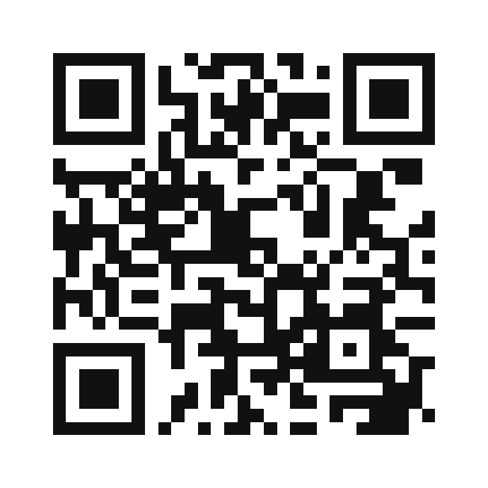
Итог
Буллинг можно остановить
Каждый может повлиять на ситуацию: не молчи, поддержи того, кого травят, и обратись за помощью к взрослым или психологу.
Не молчи — скажи взрослому
Поддержи жертву
Детский телефон доверия: 8-800-2000-122
Позвони: 8-800-2000-122
Notes:
Здесь всё просто: травлю можно остановить, если не молчать. Каждый из нас — и ученик, и взрослый — может изменить ситуацию: поддержать того, кого задирают, рассказать о случившемся учителю или родителям. Если справиться самому не получается, всегда можно позвонить на детский телефон доверия — это бесплатно и анонимно. Помните: активная позиция свидетеля чаще всего прекращает травлю быстрее, чем любые наказания. Не будьте наблюдателями — будьте теми, кто помогает.

